Slide 1
Inimeste kehadetemperatuuri võrdlus
Darja
Romet

Slide 2
Soojuskiirgus
Infrapunakiirgus
Soojusenergia levimine elektromagnetlainetuste (kiirguste) teel
Kõik kehad
Mida kõrgem temperatuur, seda rohkem kiirgab
Tume kehapind kiirgab rohkem
Erinevat värvi/materjali kehad kiirgavad erinevalt

Slide 3
Vahendid
Vernier infrapunatermomeeter
Tagasi peegelduv soojus

Slide 4
Küsimused
Milline on naha pinna temperatuur?
Kas on seos sõrmede ja kaela temperatuuri vahel?

Slide 5
Vanus
Naised – 16-55
Mehed - 16-18

Slide 6
Naha pinna temperatuur
Ranne-30,069
Kael-32,0345
Keskmine sõrm-21,3448
Kael-näpp 10,6897
Kael-ranne 1,9

Slide 7
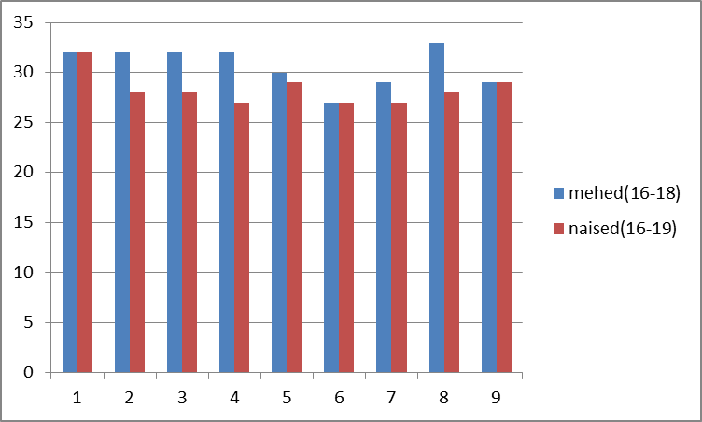

Slide 8
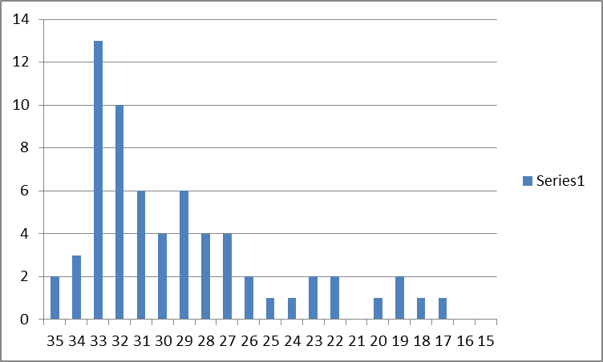
Kõik kokku

Slide 9
Täname tähelepanu eest

